Slide 1
PROMUOVERE LA SALUTE MENTALE A SCUOLA: IL PROGETTO PROMEHS
Valeria Cavioni
valeria.cavioni@unimib.it
Laboratorio di Psicologia dello Sviluppo e dell’Educazione Lab-PSE
Dipartimento di Scienze Umane per la Formazione «R. Massa» Università degli Studi di Milano-Bicocca

Slide 2
Lab-Pse: Interessi di ricerca e attività
Competenze socio-emotive nei bambini e negli adolescenti
Fattori che promuovono il benessere scolastico di studenti ed insegnanti.
RICERCA-INTERVENTO
EVIDENCE-BASED
FORMAZIONE CONTESTI EDUCATIVI E FAMILIARI
STRUMENTI DI VALUTAZIONE
Studio delle competenze socio-emotive di bambini e adolescenti
creazione, implementazione e analisi degli effetti di programmi di intervento per promuovono il benessere scolastico di studenti ed insegnanti.
personale scolastico
Creazione e validazione di strumenti di ricerca
PROMEHS Promoting Mental health at Schools. Progetto Erasmus + Azione Chiave 3 co-finanziato dalla Commissione Europea (2019-2022)

Slide 3
PROMEHS Promoting Mental Health at Schools
Erasmus + Azione Chiave 3 co-finanziato dalla Commissione Europea (2019-2022) che ha lo scopo di creare, implementare e valutare un curriculum scolastico per promuovere la salute mentale
Collaborazione tra Università, Ministeri dell’Istruzione e associazioni scientifiche
Metodologia training study
Pre & post-test
Gruppo Sperimentale Vs Controllo
Questionari
Innovazione e impatto sulle politiche educative a livello locale, regionale, nazionale e internazionale
Notes:
Whole school appremergenza salute mentale
tradizione polocy OMS
Piano d'Azione Europeo per la Salute Mentale (OMS, 2016)
Obiettivo 1: tutti hanno le medesime opportunità di ottenere il benessere mentale a qualsiasi età, in particolare i soggetti più vulnerabili o a rischio.
Azione proposte: “proporre programmi universali e mirati di promozione della salute mentale nelle scuole, anche allo scopo di rilevare precocemente i problemi emotivi nei bambini e intervenire contro il bullismo

Slide 4
I principi
Individuale
Casa
Targeted
Scuola
UNIVERSALE
APPROCCIO
GLOBALE
Letteratura scientifica
Policy-makers
Comunità
Notes:
Generalizzare gli apprendimenti
Salute mentale __ OMS
temi

Slide 5
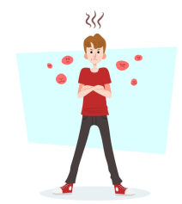
Salute mentale a scuola
PROMOZIONE
Apprendimento socio-emotivo
Resilienza
PREVENZIONE
Problemi di comportamento internalizzanti, esternalizzanti, a rischio
Studenti
Docenti
Notes:
Generalizzare gli apprendimenti
Salute mentale __ OMS anche per docenti-stress lavoro correlato
temi

Slide 6
Il curriculum
Corso di formazione e supervisione per docenti
Manuali di attività per docenti e studenti
Incontri genitori e per dirigenti
Notes:
Generalizzare gli apprendimenti
Whole school approach
temi

Slide 7
Partecipanti
Sperimentazione in 6 Stati (Italia, Croazia, Grecia, Lettonia, Portogallo, Romania). Malta è valutatore.
Manuali in 7 lingue
Questionari:
Genitori: 6255
Docenti: 958
Studenti: 7758
3 18 anni
In Italia la formazione sta coinvolgendo circa 500 docenti in Lombardia e in Piemonte. Nella provincia di Lodi e Pavia:
Istituto Comprensivo di Borghetto Lodigiano (LO)
Istituto Comprensivo di Bereguardo (PV)
Istituto Comprensivo di Chignolo Po (PV)

Slide 8
Contenuti corso di formazione
Salute mentale docenti e studenti
Effetti emergenza COVID
Stress, burnout e resilienza
Utilizzo materiali
Condivisione esperienze e riflessioni
Politiche educative e progetti di intervento

Slide 9
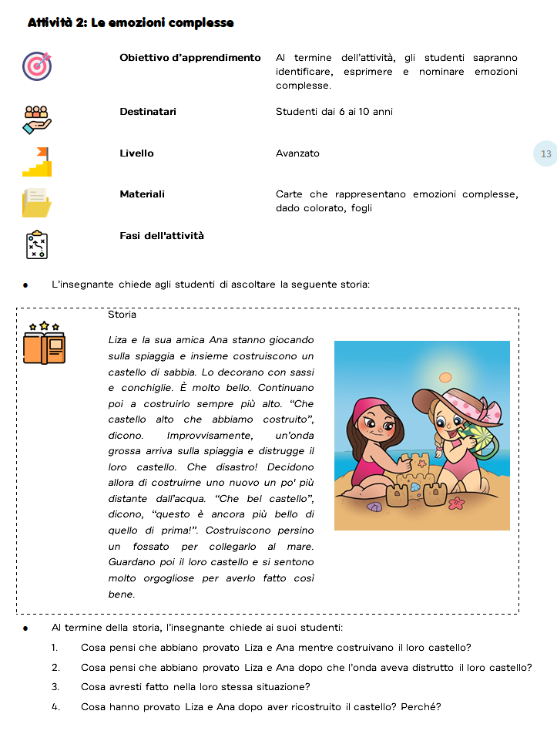
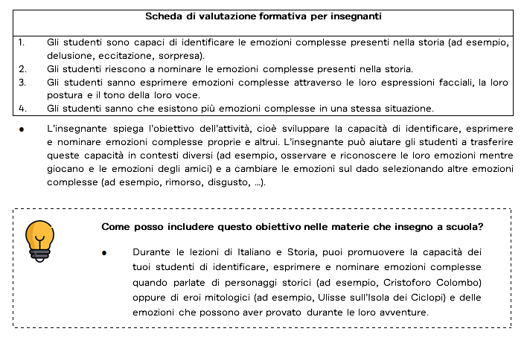
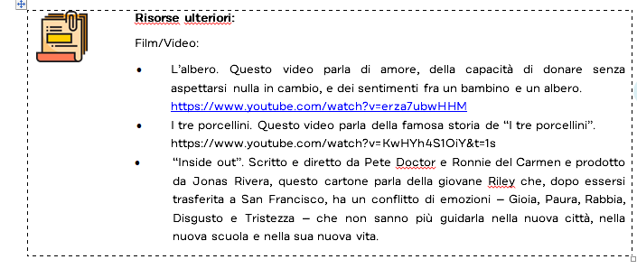
Manuali con attività

Slide 10
Il ruolo dello psicologo: alcune riflessioni
Intervento di prevenzione primaria e approccio globale
Formazione, supervisione e misurazione dei risultati
Benessere docente
Collaborazione con i policy-makers
Alleanza e miglioramento sistema scolastico per sostenibilità
Intervento precoce e continuità educativa
Notes:
Continuità educativa e in più prevenzione e promozione precoce

Slide 11
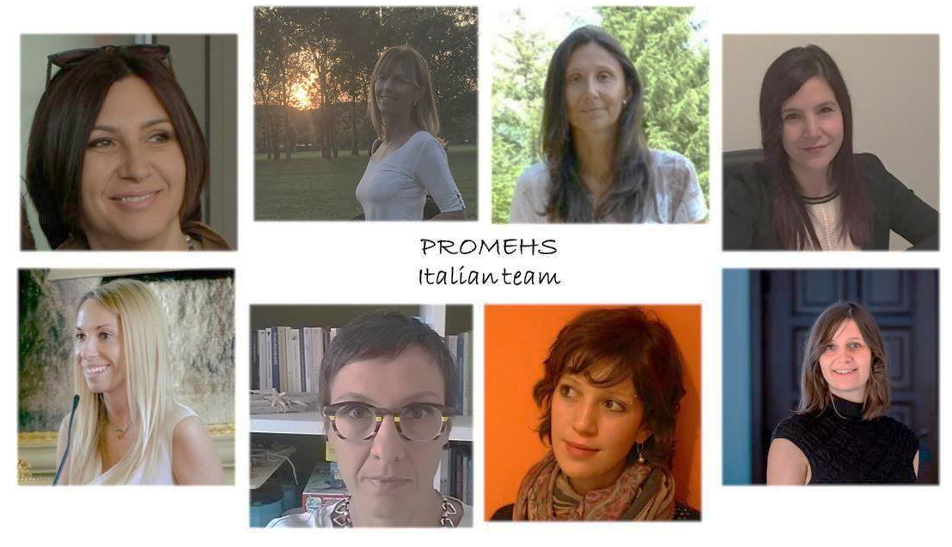
Team Lab-PSE
Ilaria Grazzani
(Coordinatrice)
Veronica Ornaghi
Alessia Agliati
Mara Lupica Spagnolo
PROMEHS
promehs.italy@gmail.com
www.promehs.org
www.facebook.com/promehs
www.linkedin.com/company/promehs-promoting-mental-health-at-schools/
Valeria Cavioni
Elisabetta Conte
Sabina Gandellini
Francesca Micol Rossi
Lab-PSE
www.labpse.it
www.facebook.com/LabPse

